Slide 1
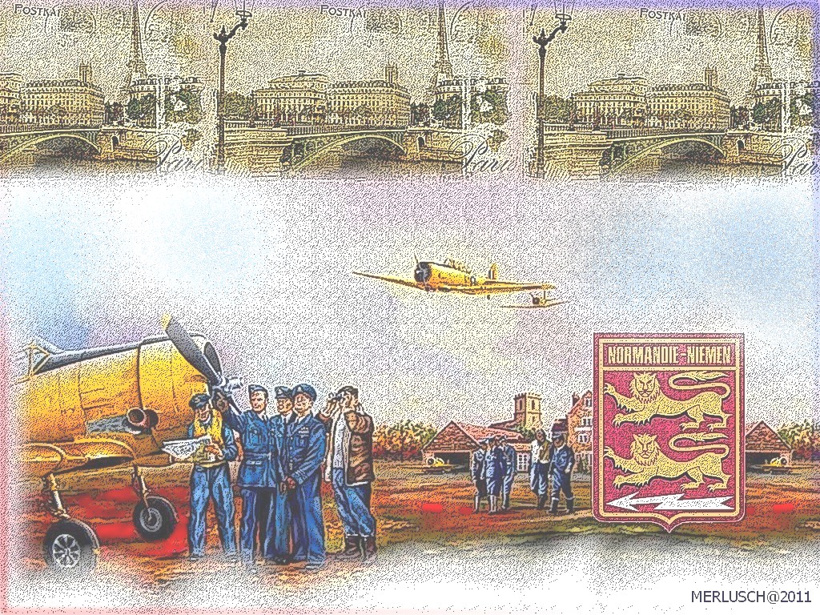
Военно-патриотическая работа
музея Боевой Славы
МБОУ «Гимназия №19» г.Калуги
2017-2018

Slide 2
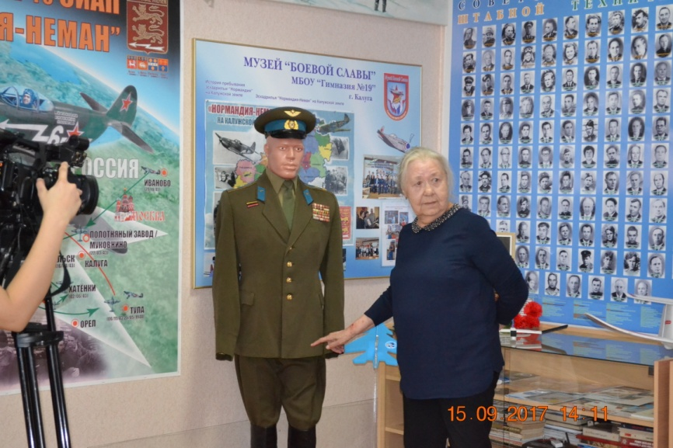
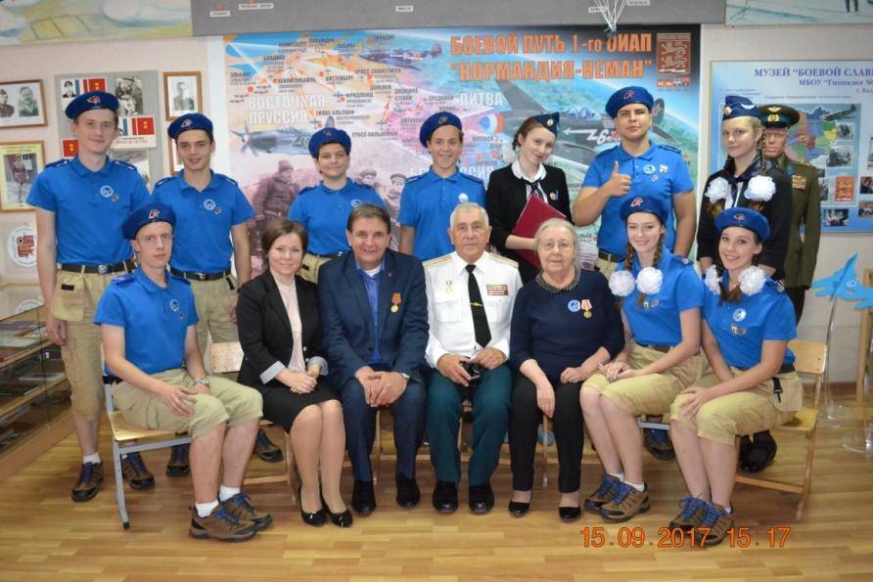
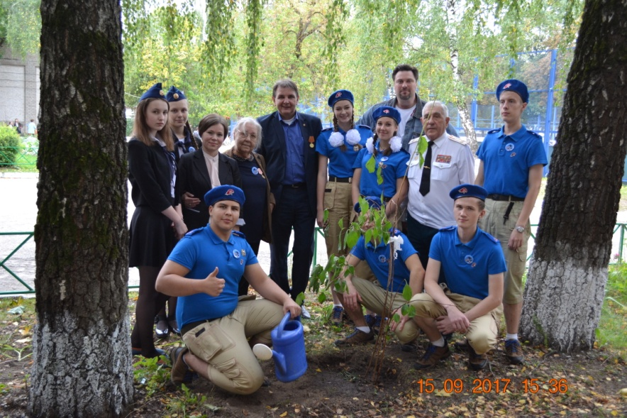
Встреча с Молчановой С.И., дочерью летчика 18-го гвардейского авиационного полка
Молчанова Ивана Ивановича

Slide 3
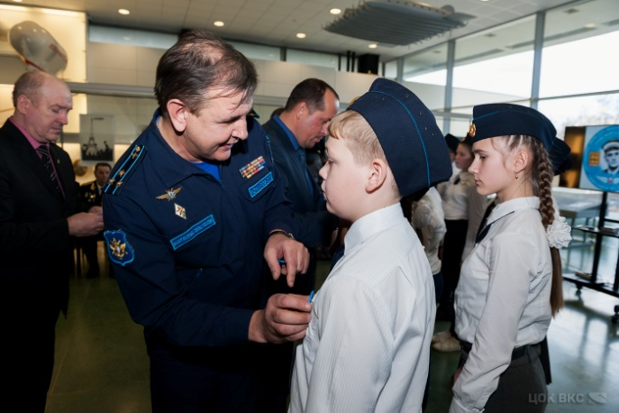
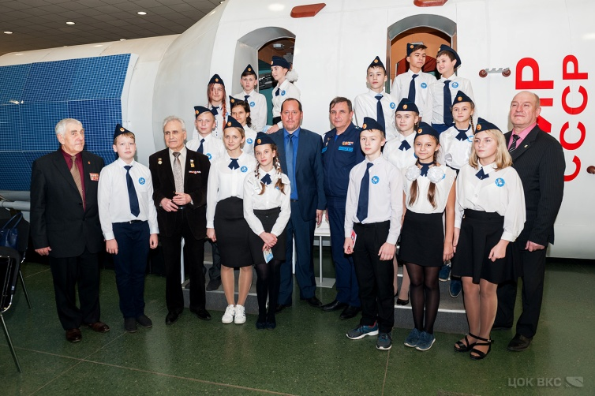
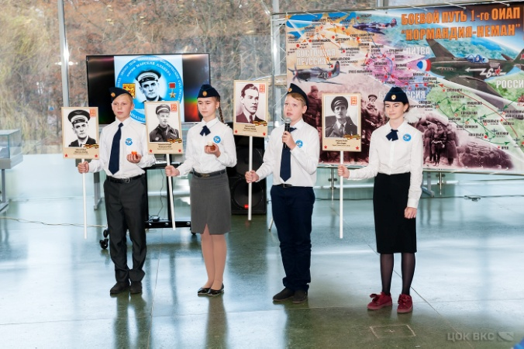
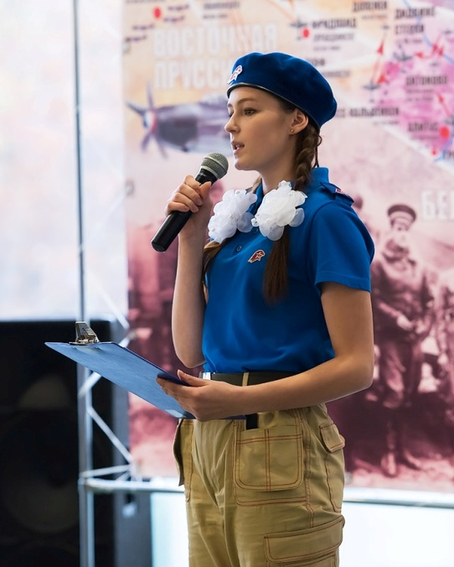
Создание военно-патриотического формирования имени Героя Советского Союза Марсэля Альбера
17 ноября 2017 года на базе Музея Боевой Славы гимназии совместно с ЦОК Воздушно-космических сил РФ создано военно-патриотическое формирование имени французского летчика Героя Советского Союза Marcel Albert.

Slide 4
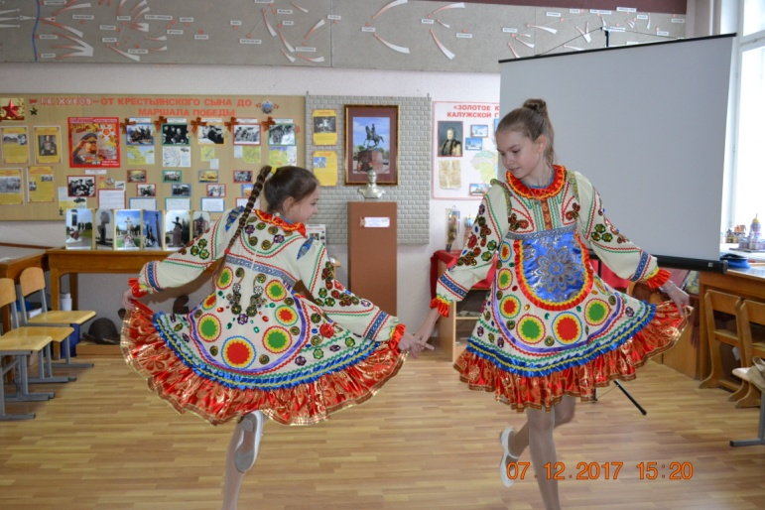
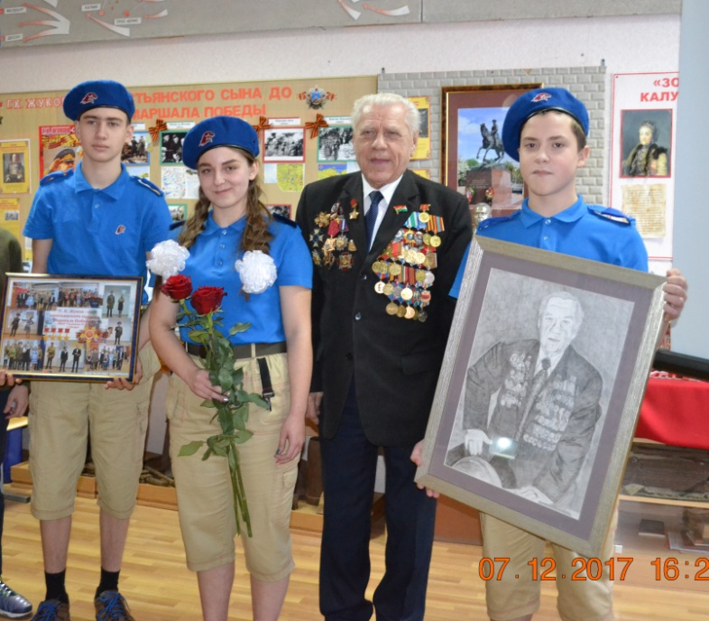
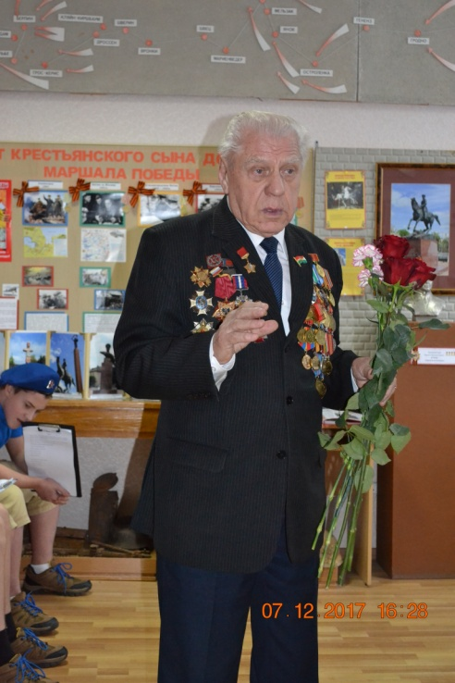
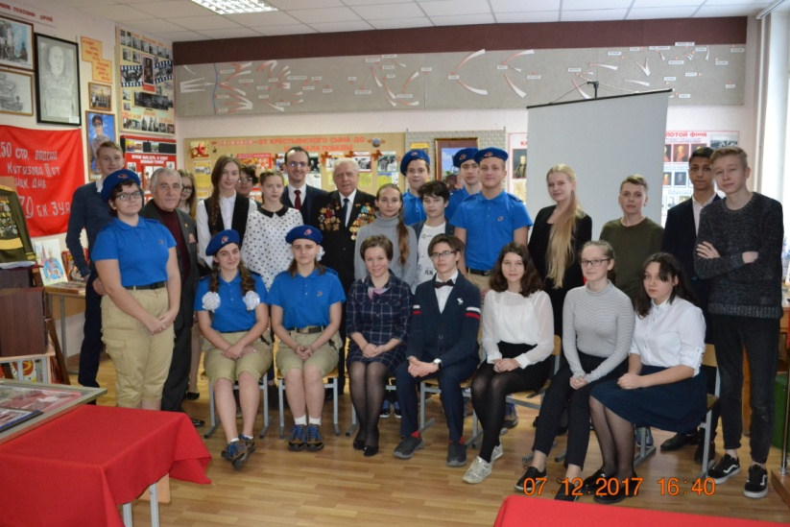
Встреча с Алмазовым Н.И., почетным гражданином Калужской области, председателем комитета памяти Г.К.Жукова

Slide 5
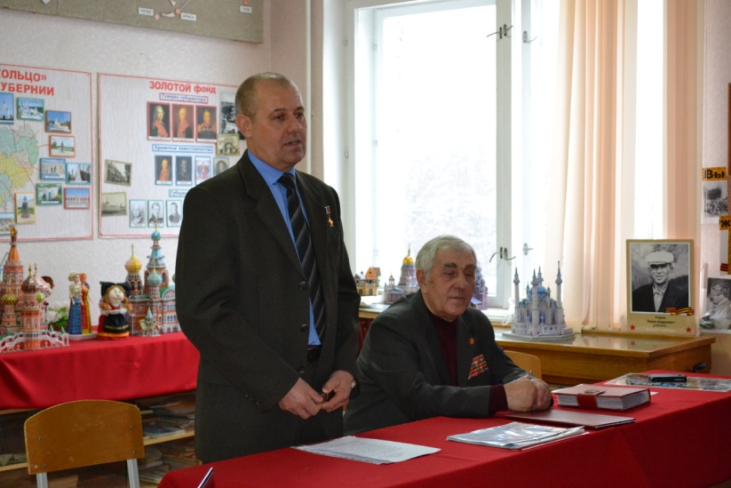
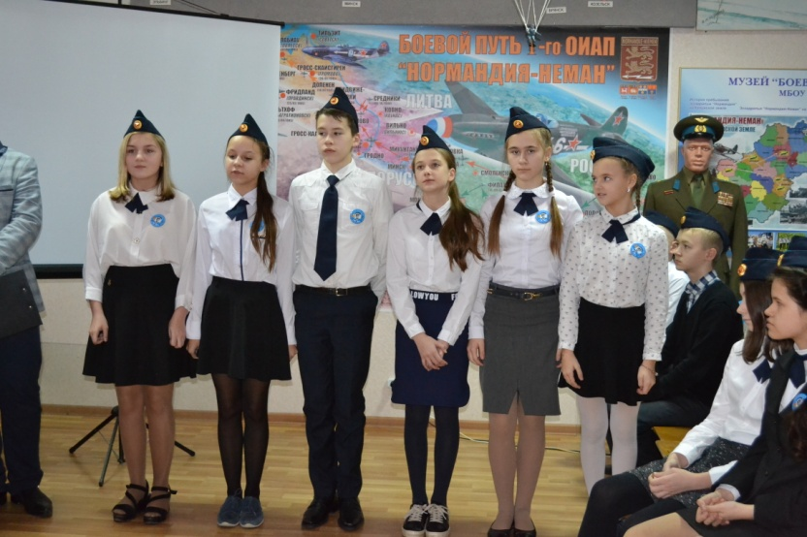
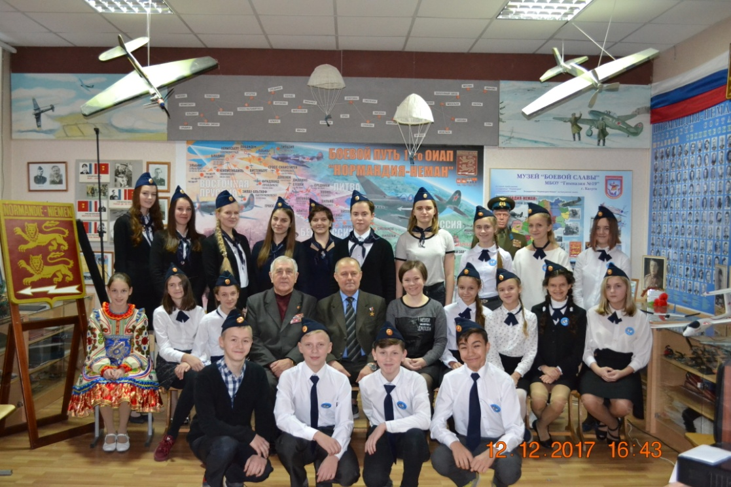
Урок мужества «Герои нашего времени»
12 декабря в музее Боевой Славы прошел урок мужества «Герои нашего времени», в рамках которого состоялась встреча членов военно-патриотических формирований им. Героев Советского Союза Ролана дё ля Пуапа и Марселя Альбера с Героем РФ Левашовым Сергеем Александровичем. Левашов С.А. - подполковник ВС РФ, участник Афганской войны, Первой и второй чеченских войн.

Slide 6
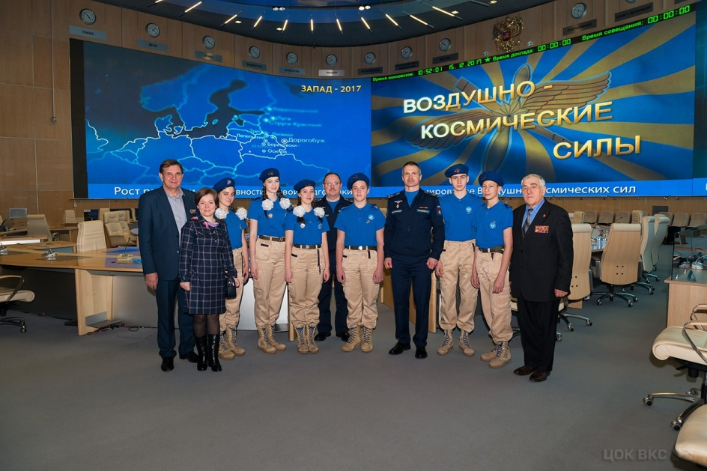
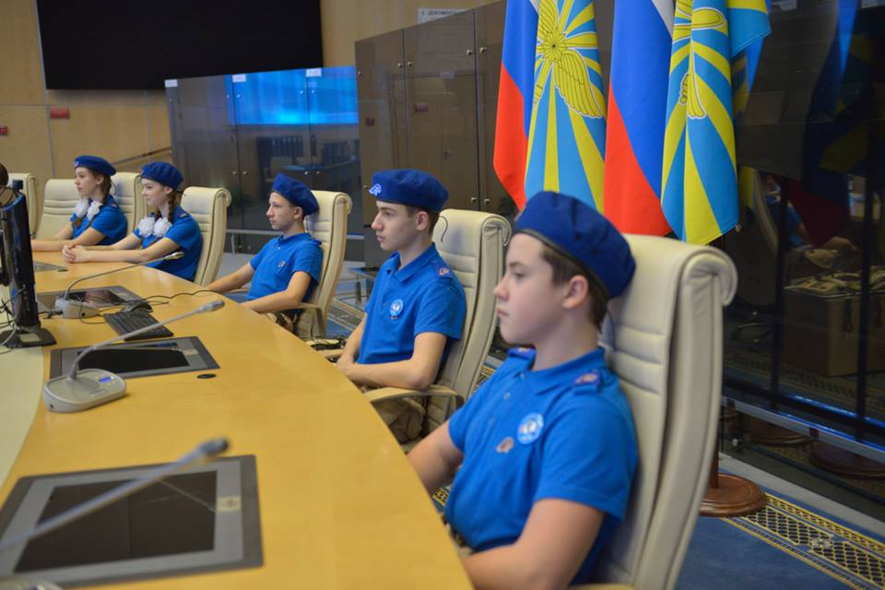
Посещение центра управления Воздушно-космических сил РФ и Мемориального музея четырежды Героя Советского Союза Маршала Советского Союза Г.К. Жукова

Slide 7
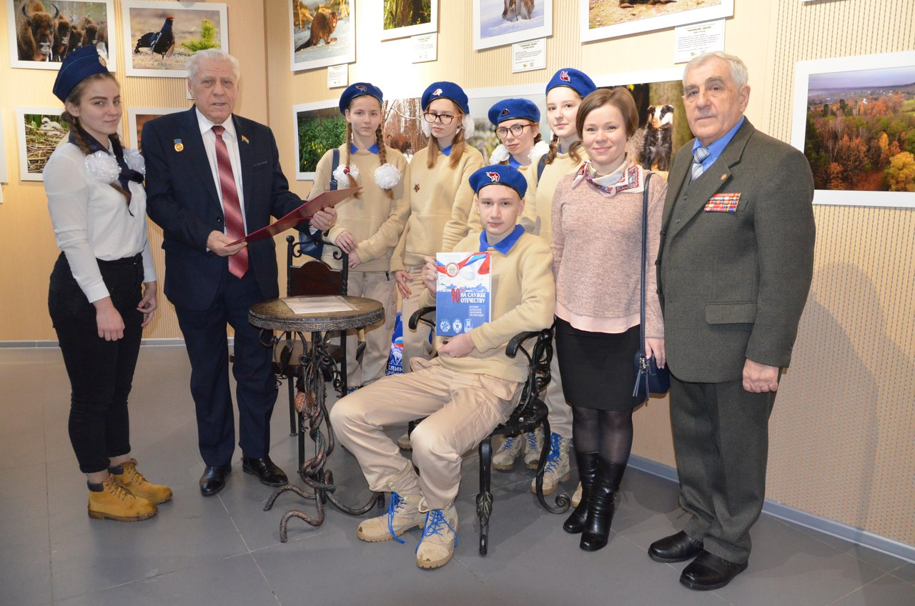
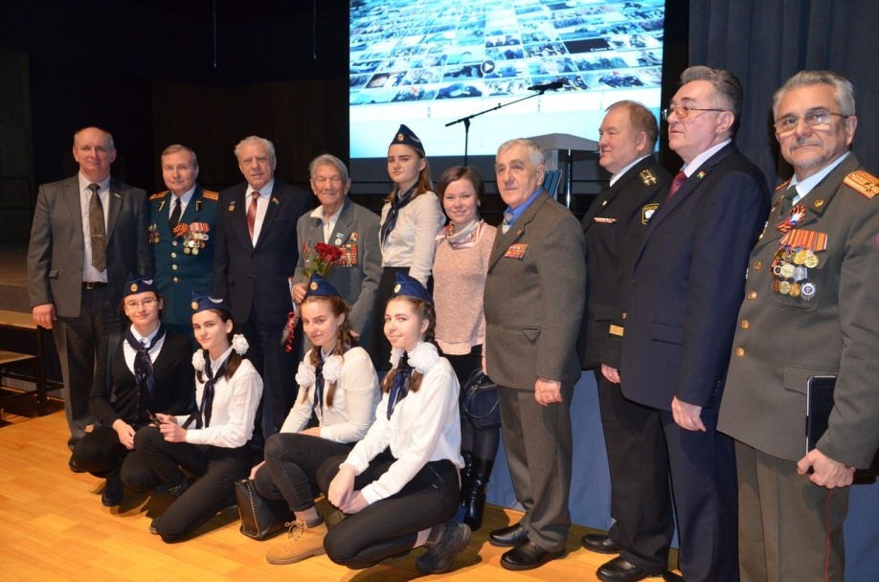
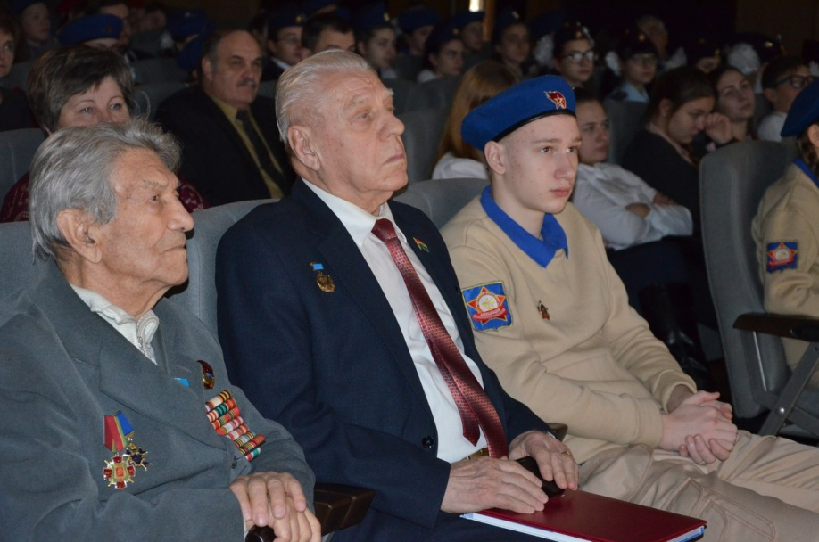
Презентация книги ДОСААФ "90 лет на службе Отечеству" о прошлом и настоящем Калужской оборонной организации.

Slide 8
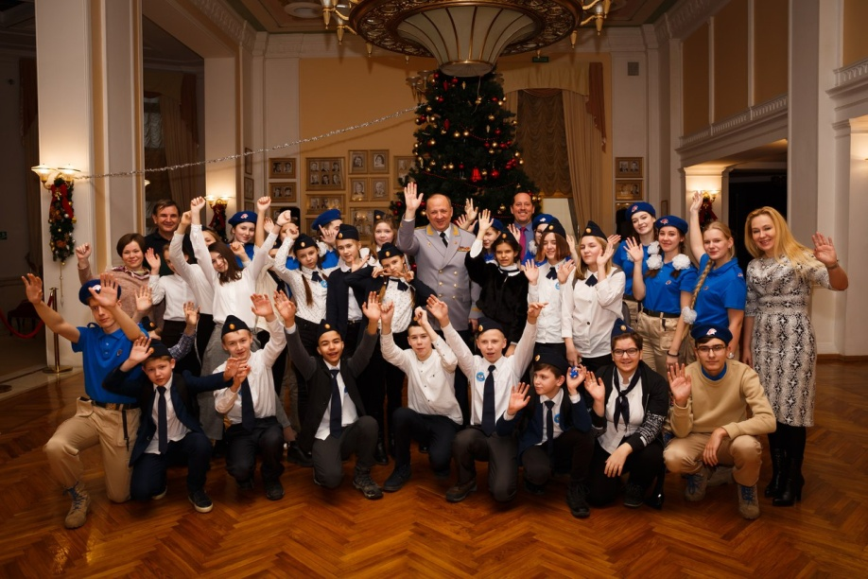
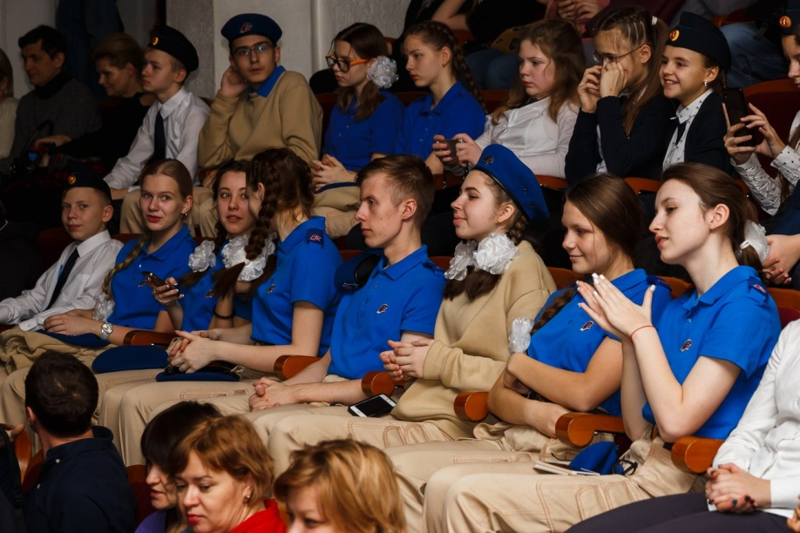
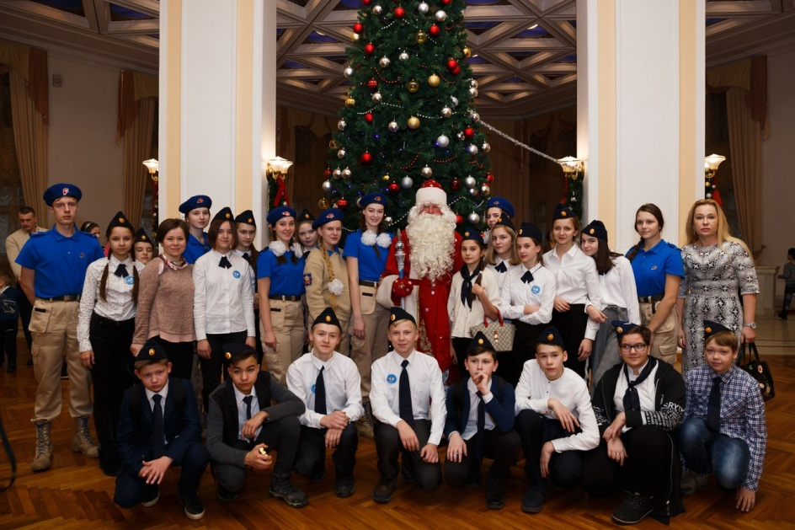
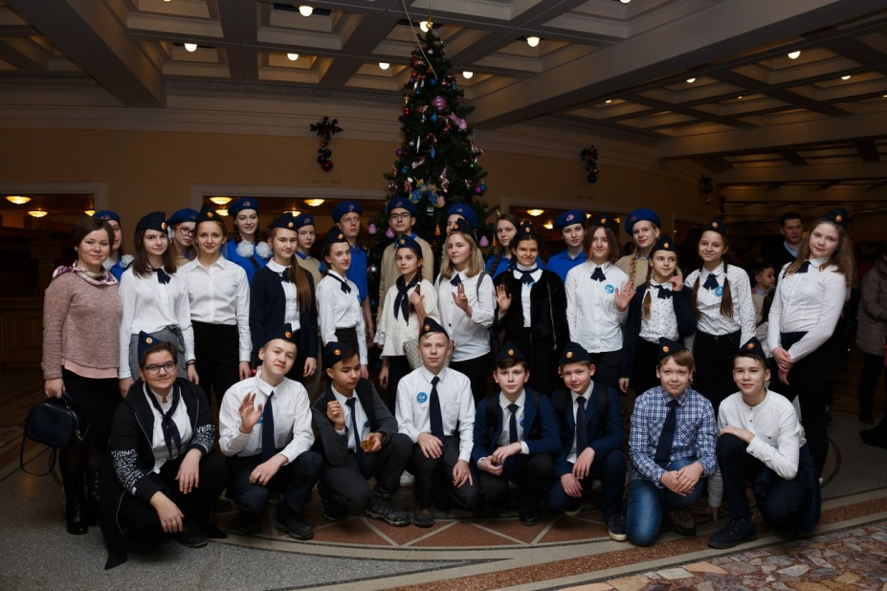
Новогоднее мероприятие в
Центральном Академическом Театре Российской Армии

Slide 9
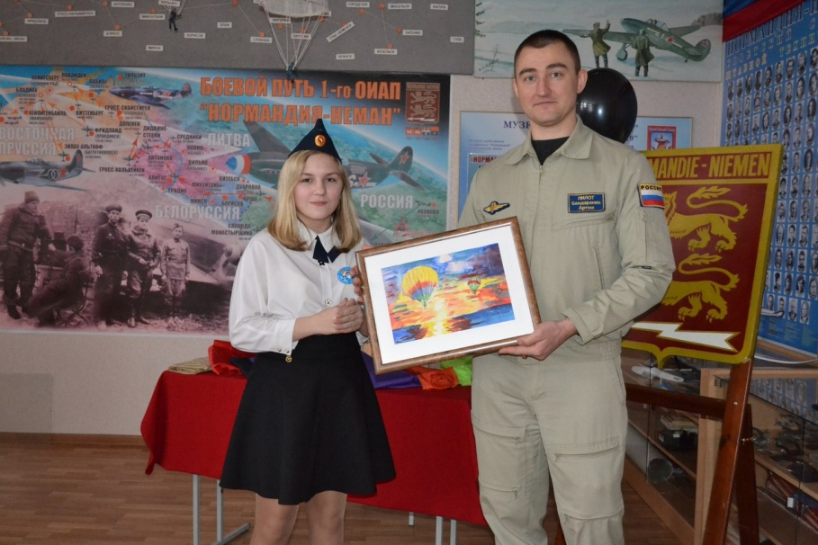
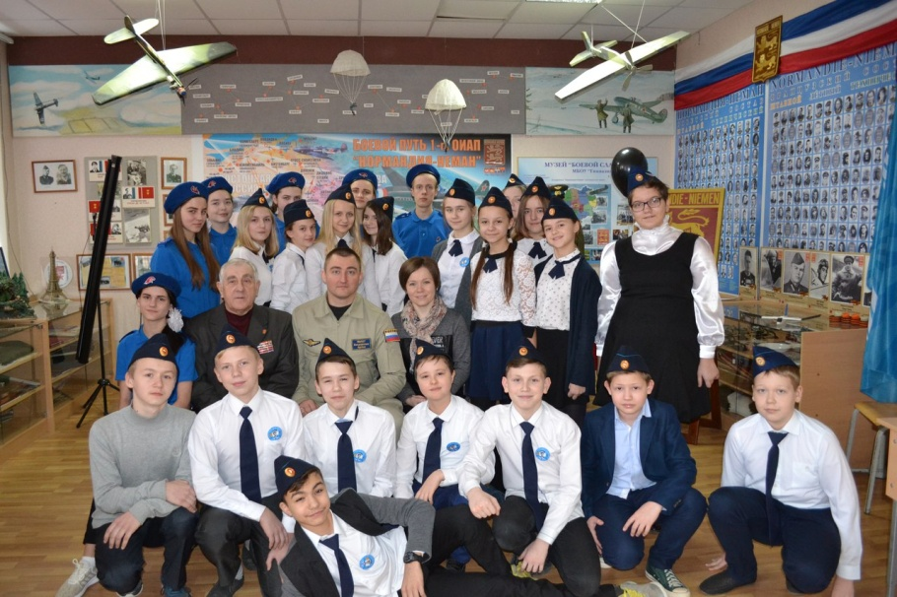
Встреча с пилотом воздушного шара
Артемом Бондаренко.
А. Бондаренко – победитель и участник российских и международных фестивалей и конкурсов воздухоплавания. В увлекательной форме он рассказал учащимся об истории воздухоплавания, об устройстве воздушного шара, показал видеоролики о различных формах шаров и представил материал, из которого изготавливают воздушный шар.

Slide 10
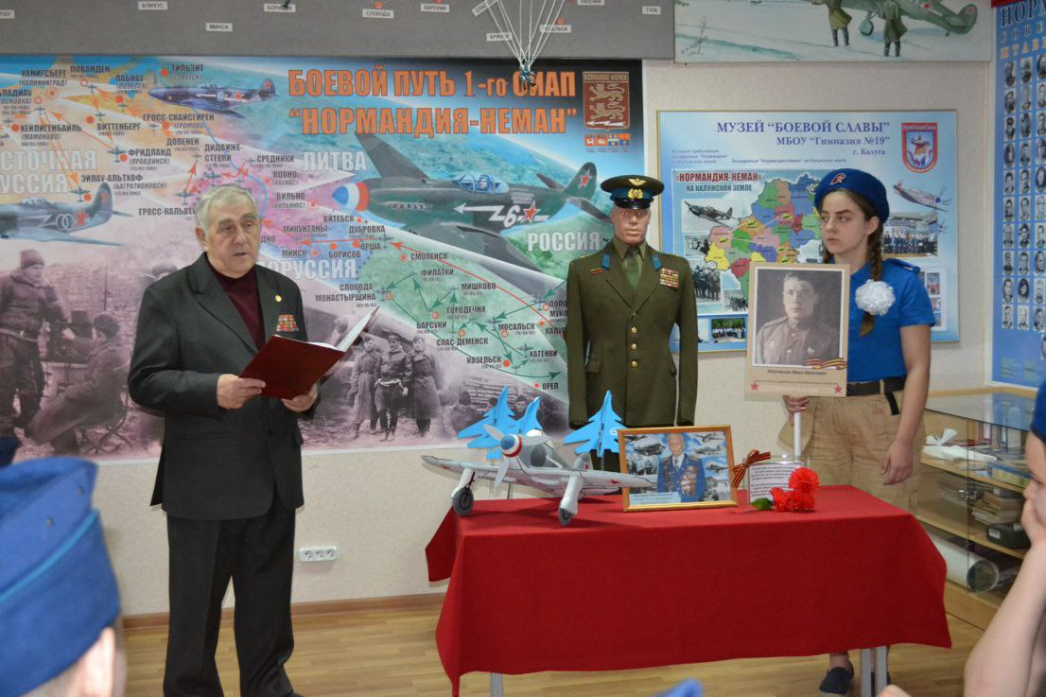
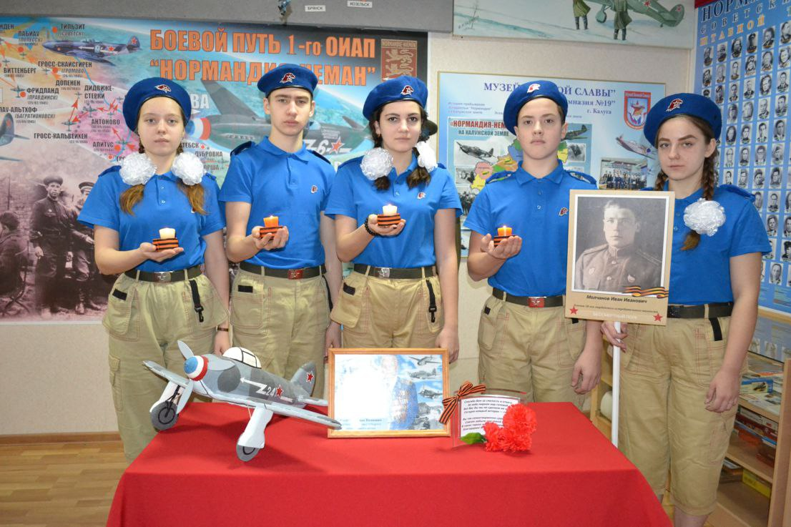
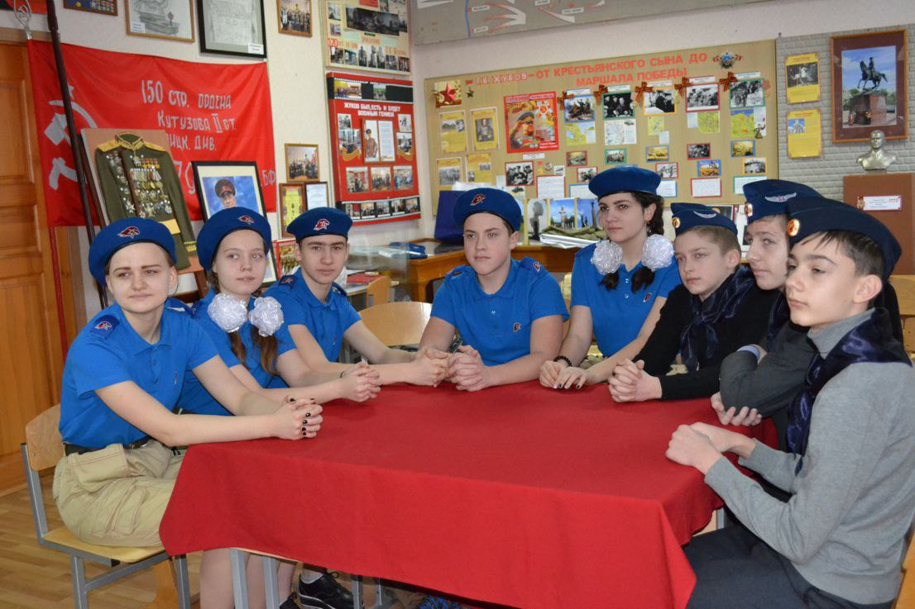
Урок памяти, посвященный 100-летию со дня рождения легендарного летчика 18-ого гвардейского авиационного полка Молчанова Ивана Ивановича.

Slide 11
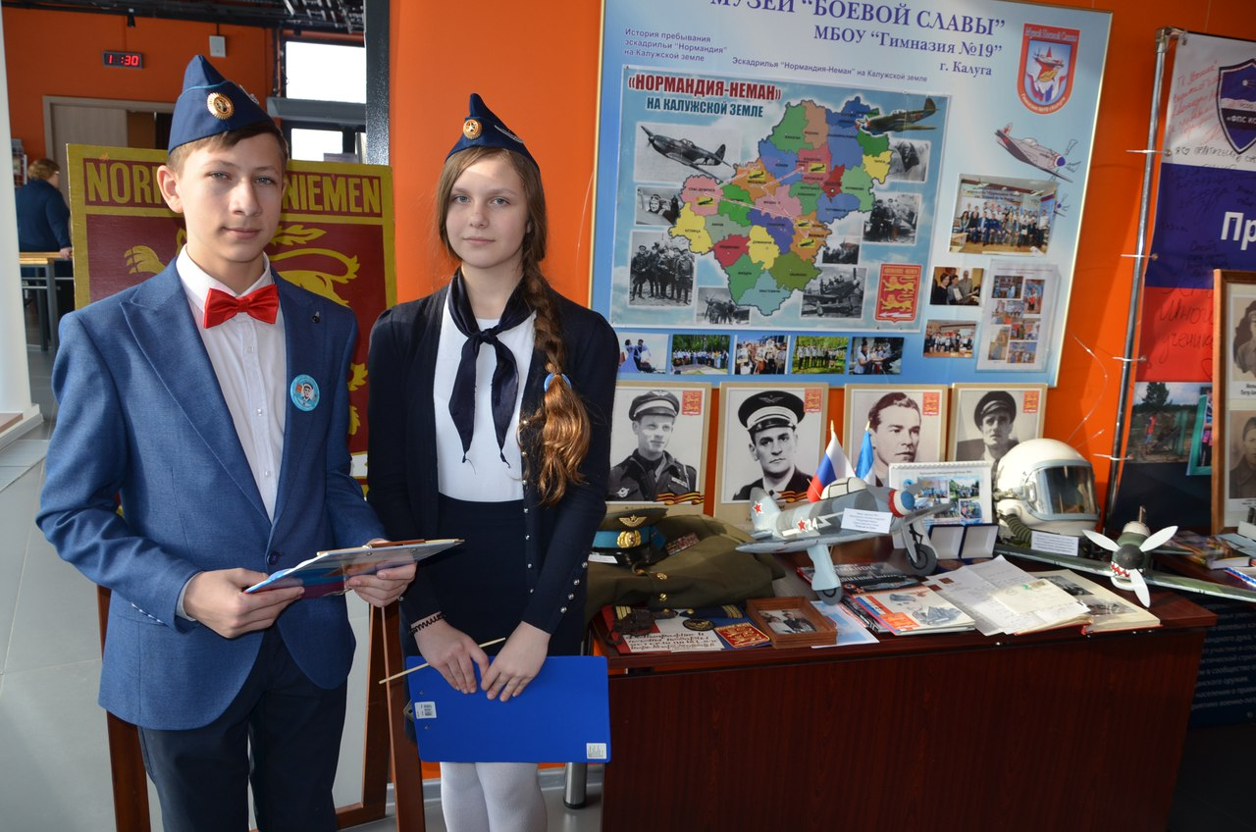
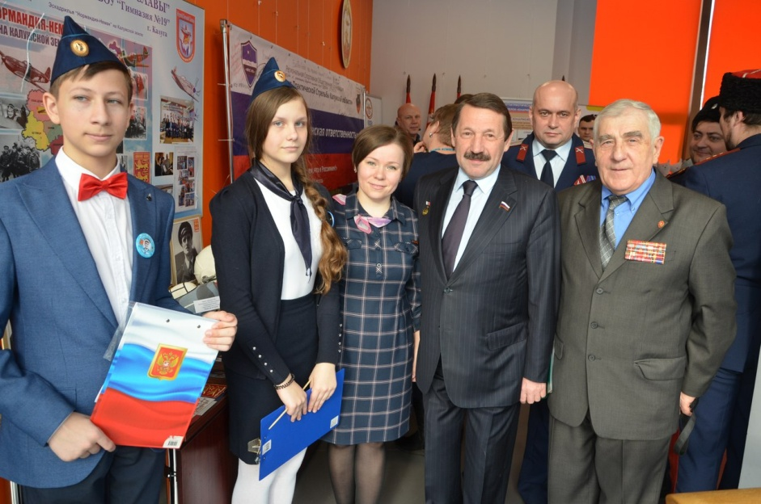
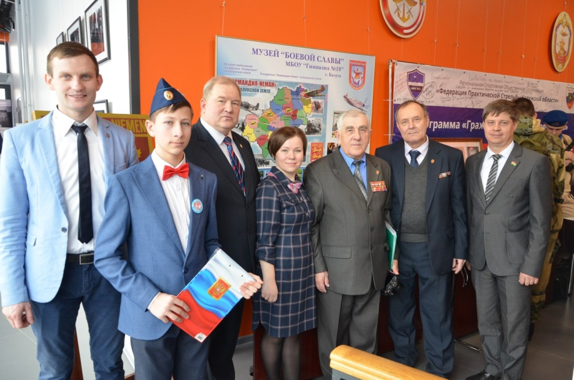
Экспозиция "Нормандия-Неман" на коллегии министерства культуры и туризма Калужской области , а также министерства внутренней политики и массовых коммуникаций.

Slide 12
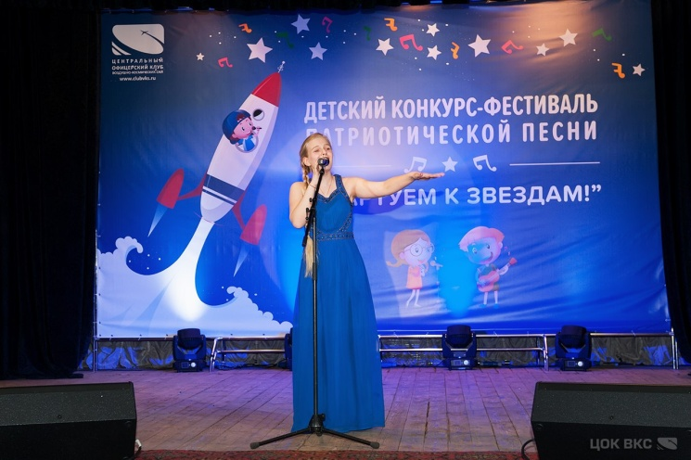
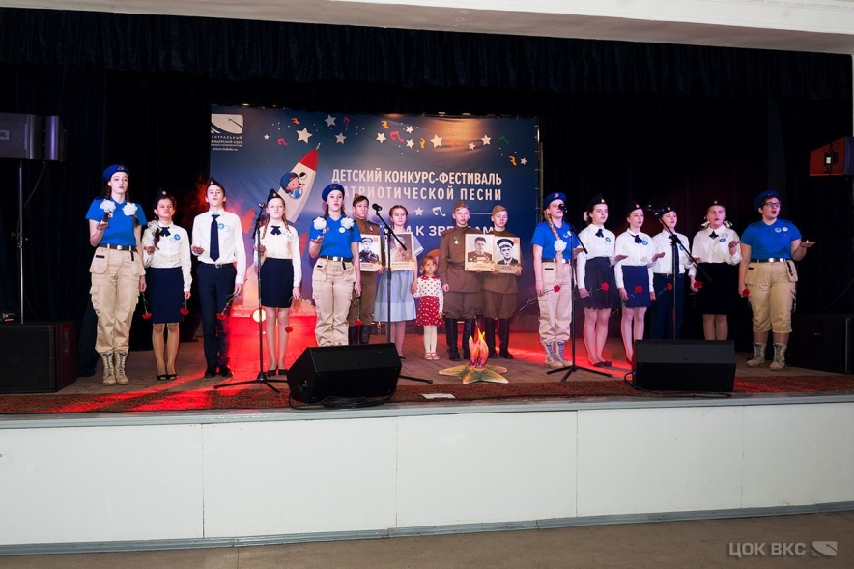
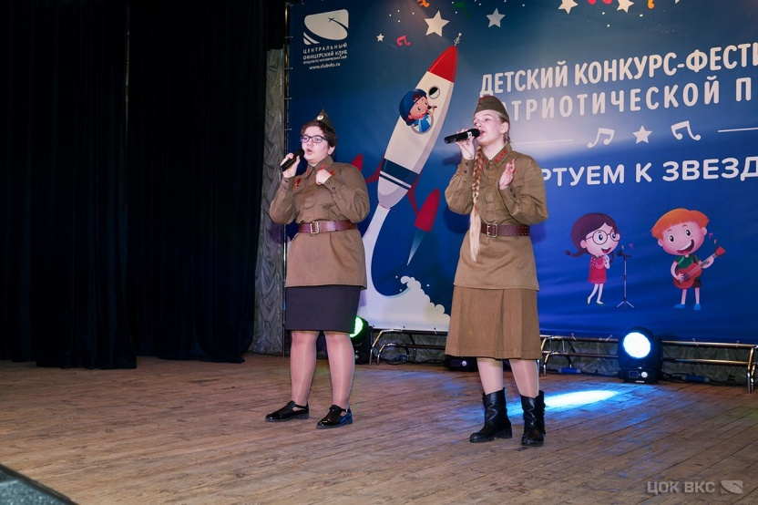
Конкурс-фестиваль патриотической песни
«Стартуем к звездам»
Гран-при в номинации "Ансамбль"
I место "Дуэт" - Елизавета Крикунова и Ксения Юрченко
I место "Соло" - Елизавета Крикунова

Slide 13
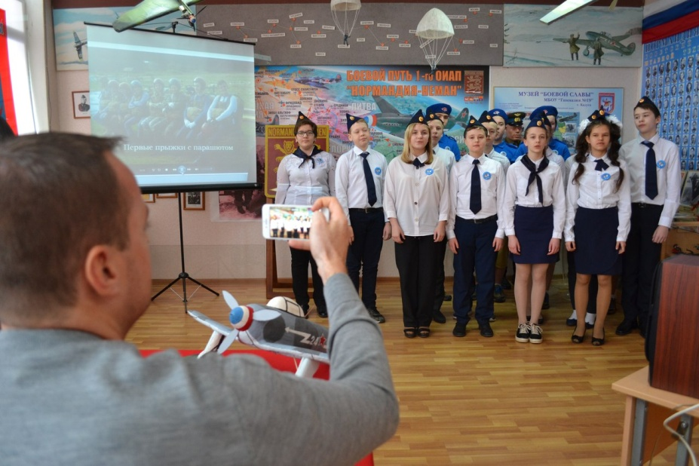
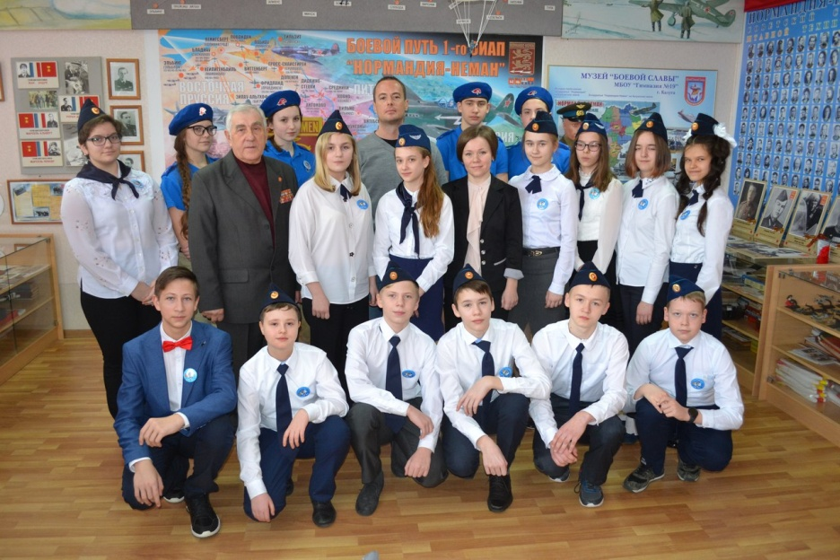
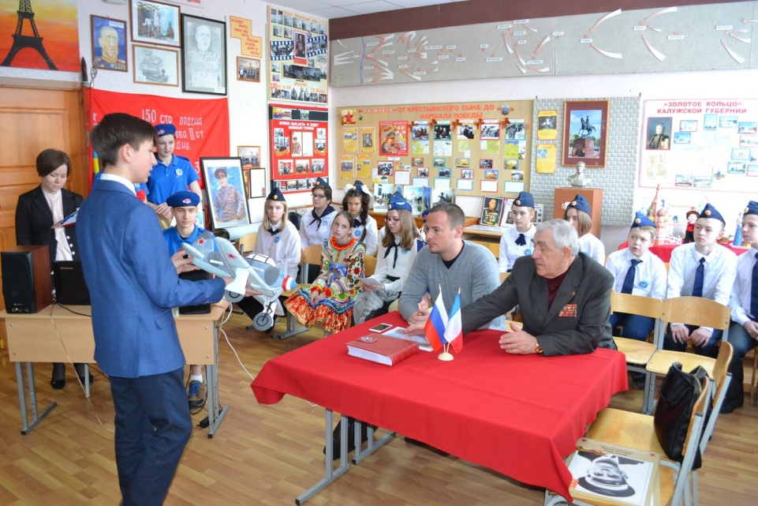
Встреча с французским историком и археологом
Пьером Малиновским.

Slide 14
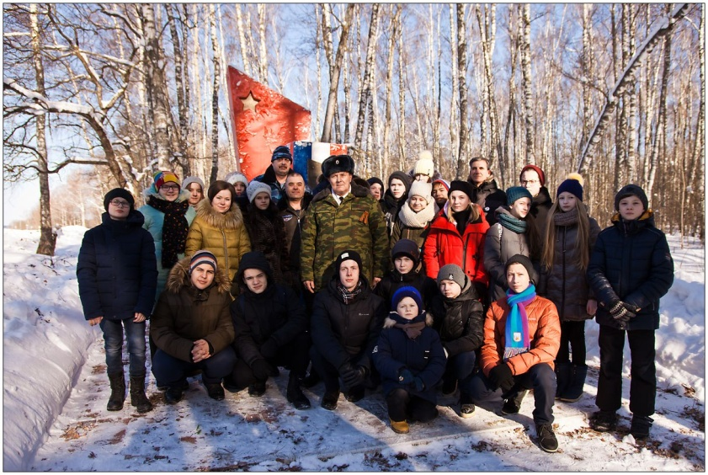
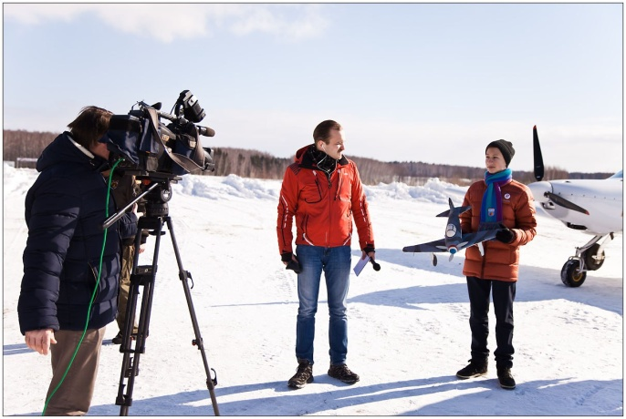
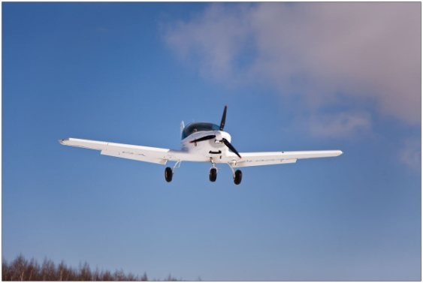
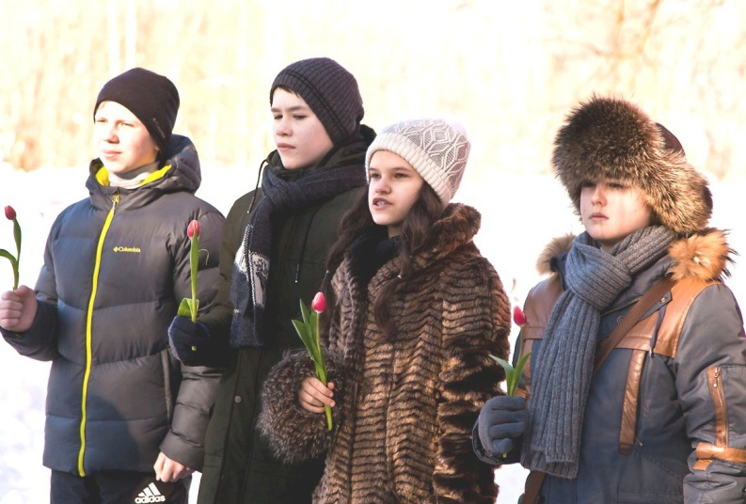
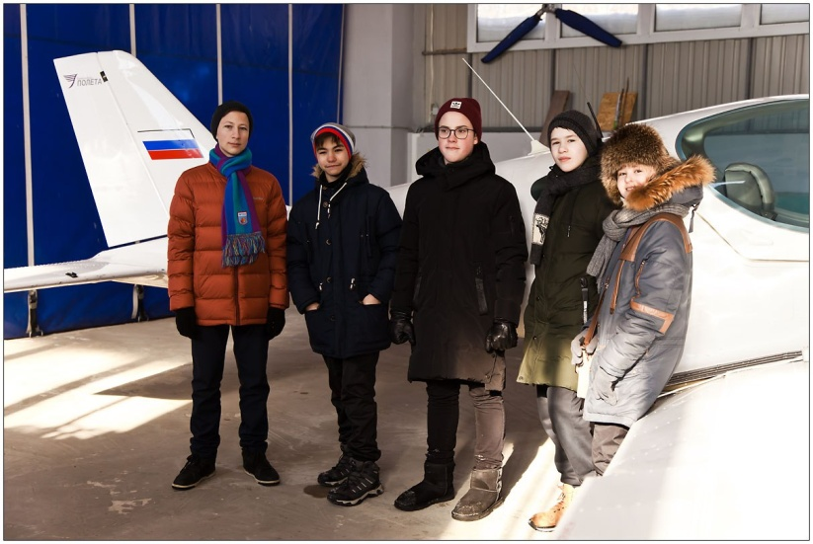
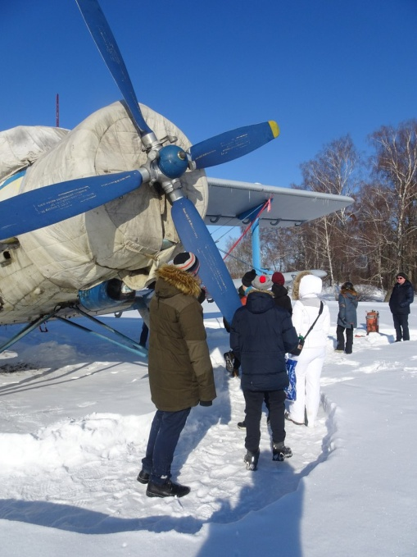
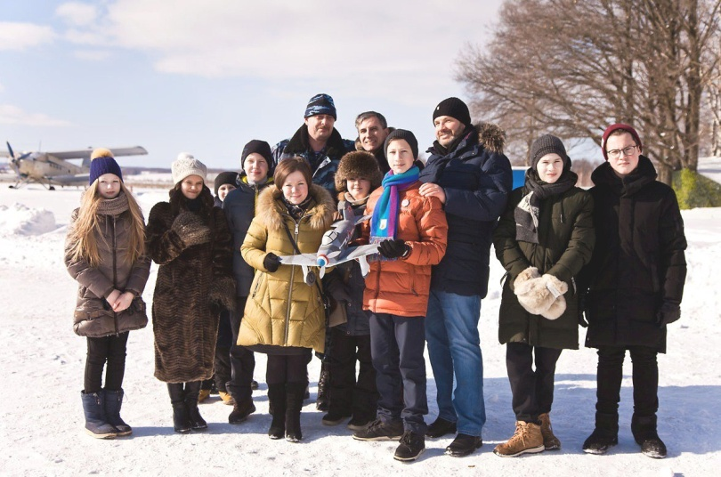
День Защитника Отечества
на аэродроме Хатенки

Slide 15
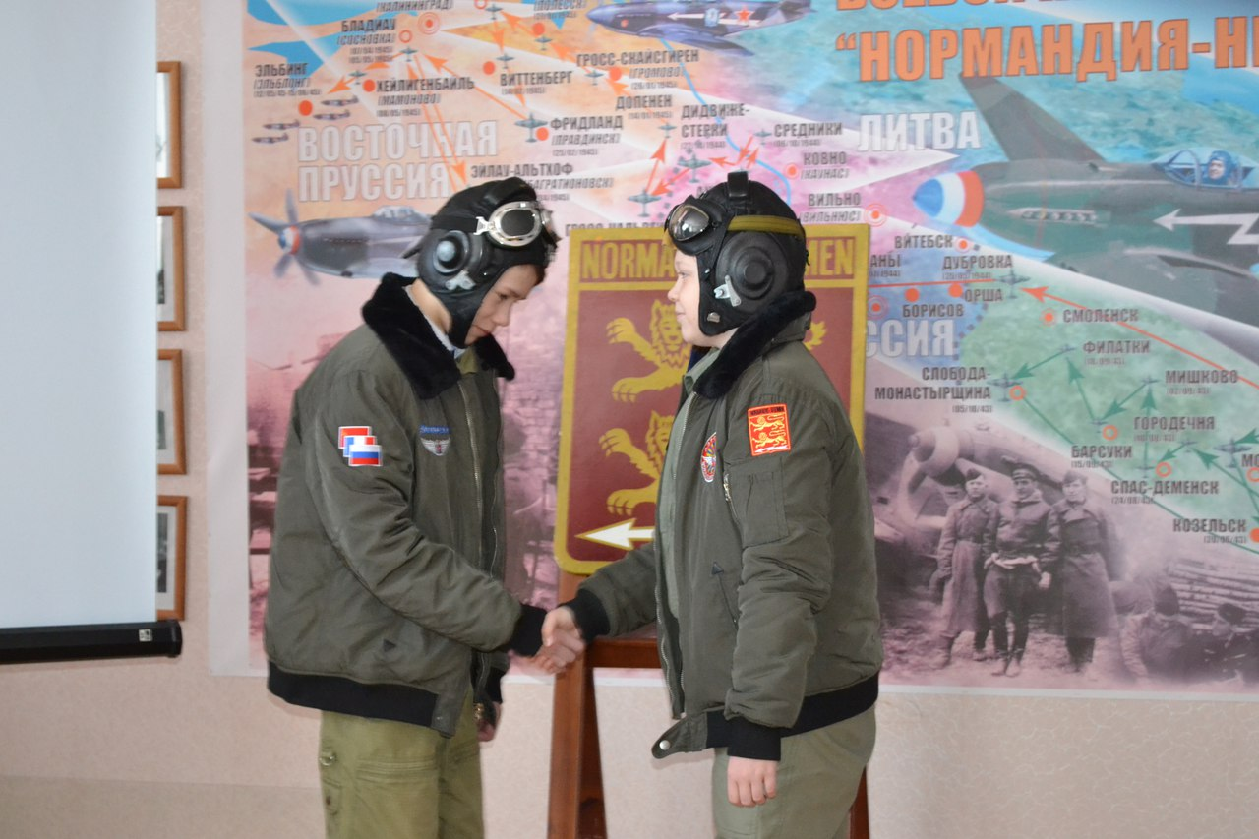
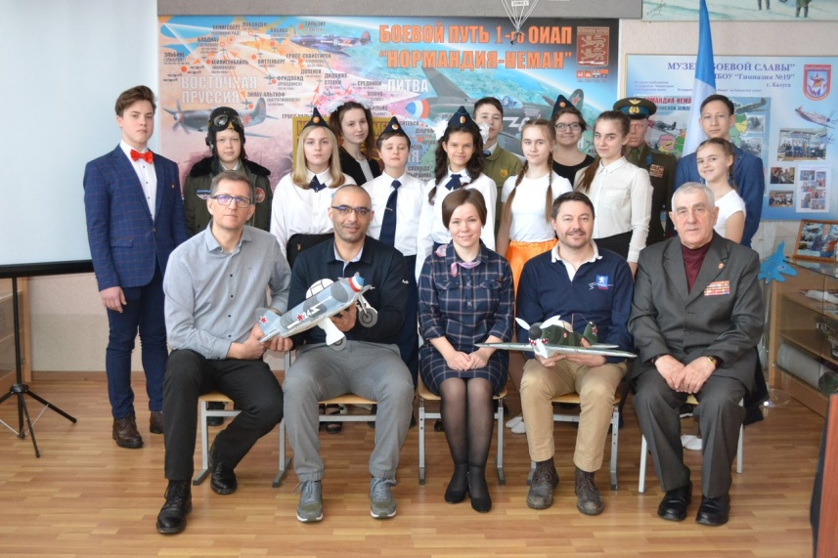
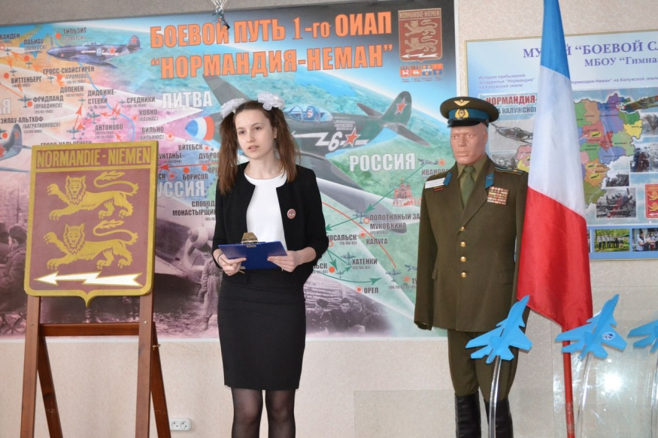
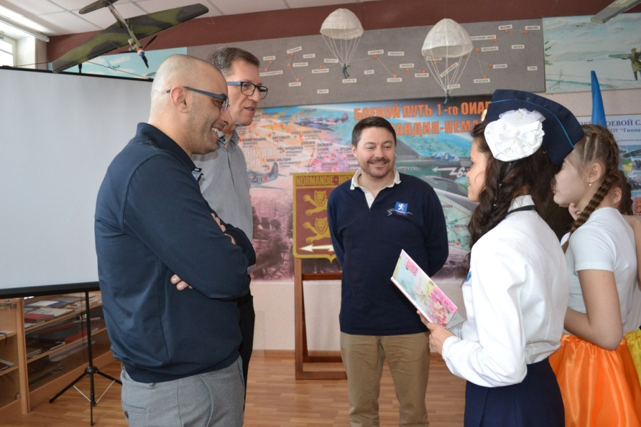
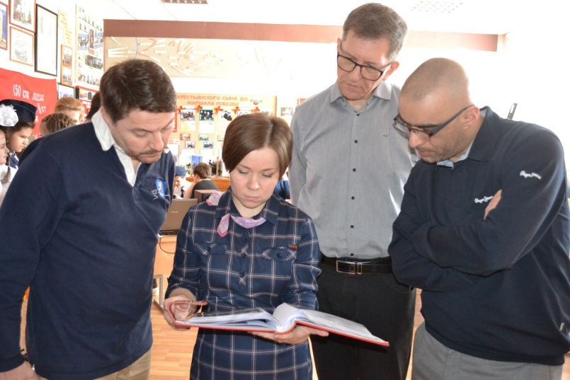
Встреча с представителями завода Пежо-Ситроен

Slide 16
9 мая члены военно-патриотических формирований приняли участие в шествии Бессмертный Полк с портретами своих родственников, воевавших за свободу и независимость нашей родины, а также с портретами французских летчиков авиаполка "Нормандия-Неман" и их советских братьев по оружию - летчиков 18-го гвардейского авиационного полка. В этом году в шествии приняла участие учитель-волонтер французского языка Лоранс Тебо, приехавшая в гимназию из города-побратима Монпелье. На площади Победы Учащиеся поблагодарили тех, кто добился этой победы и почтили память тех, кто отдал жизнь за Родину.

Slide 17
Экскурсии в музее Боевой Славы для учащихся гимназии

